Slide 1
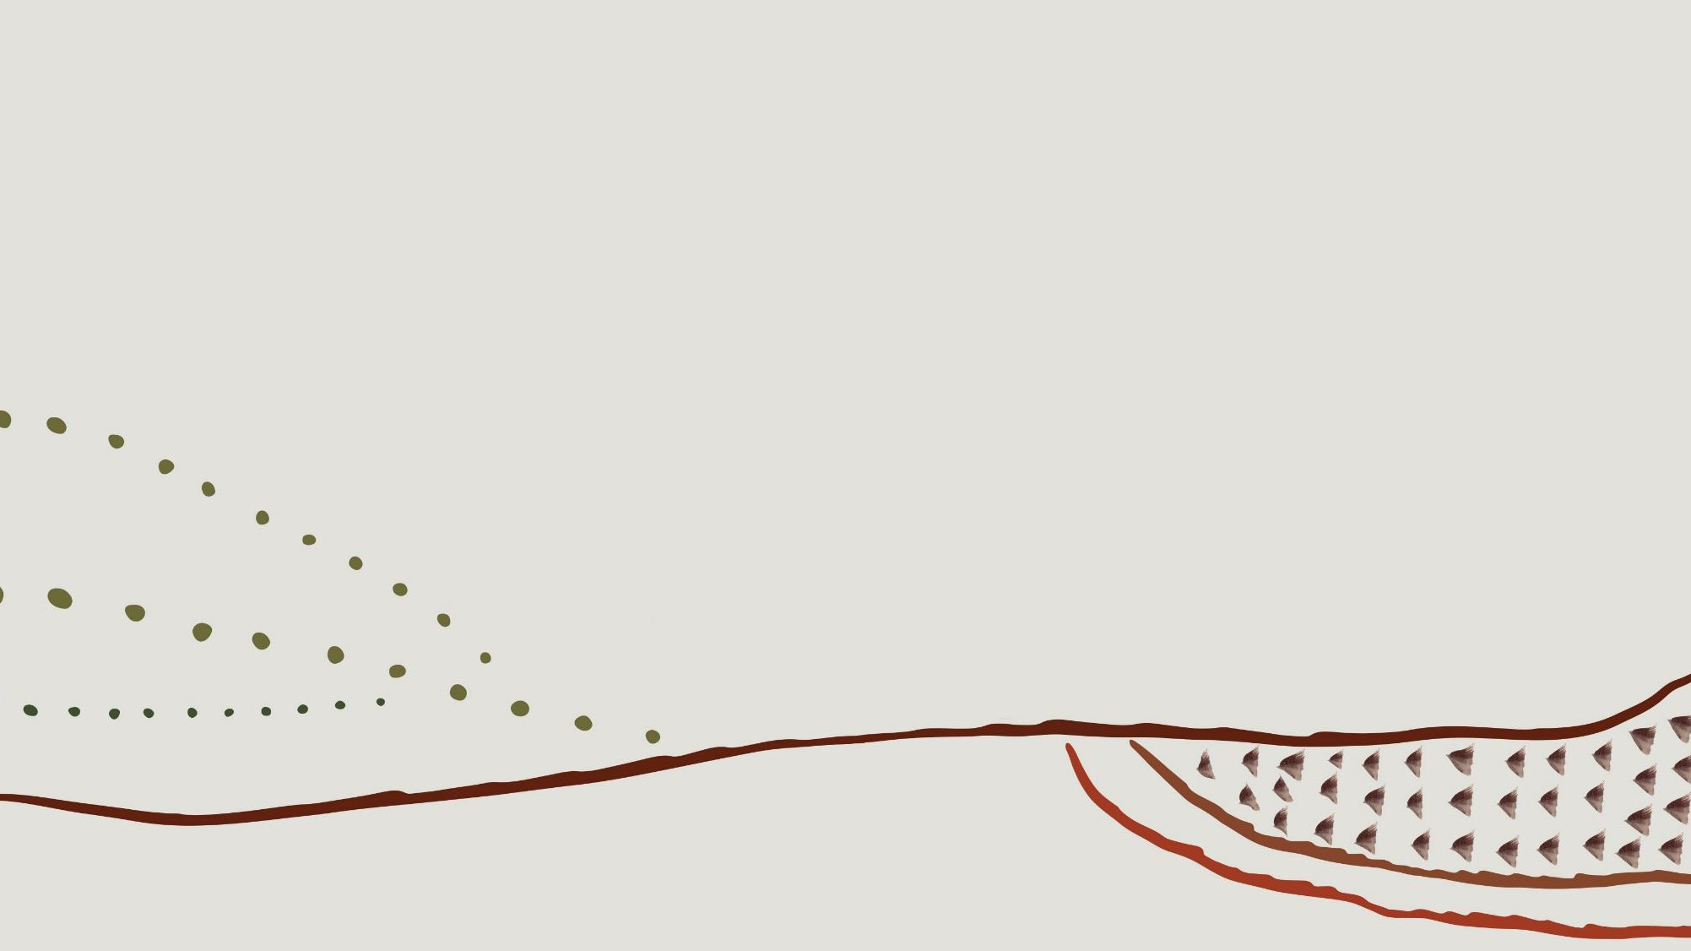



Modul 1
Úvod do podnikania pre malých farmárov
Hodnoty a príležitosti
Tento projekt bol financovaný s podporou Európskej komisie. Táto publikácia [oznámenie] vyjadruje len názory autora a Komisia nenesie zodpovednosť za akékoľvek použitie informácií, ktoré sú v nej obsiahnuté.

Slide 2


Modul 1
Tento modul vytvára základy pre cieľ Udržateľní malí farmári. Tento vzdelávací program je začiatkom vašej cesty od malého podniku k rastu a udržateľnosti. Budete sa pozerať na svoje malé hospodárstvo ako na podnik a na hodnoty a príležitosti, ktoré sa v ňom nachádzajú. Získate pohľad na svoj podnik z rôznych uhlov pohľadu pomocou niekoľkých nástrojov, ktoré vás podporia na tejto podnikateľskej misii.
Modul 1 sa končí lepším pochopením toho, kto - čo - ako vypracovať ten najdôležitejší prvý podnikateľský plán.
1
Úvod do tohto projektu a význam malých farmárov
2
Prémia za dedičné produkty
3
Podnikateľské príležitosti a skúšanie prvého produktu
4
Vývoj podnikateľského plánu
5
Silné a slabé stránky, príležitosti a hrozby
Udržateľní drobní poľnohospodári EÚ

Slide 3

01
Úvod do tohto projektu a význam malých poľnohospodárov
Udržateľní drobní poľnohospodári EÚ

Slide 4
Kto sú malí poľnohospodári a prečo sú takí dôležití?
Podľa Organizácie OSN pre výživu a poľnohospodárstvo (FAO) sú drobní poľnohospodári, pastieri, lesníci a rybári, ktorí obhospodarujú plochy menšie ako 10 hektárov.
A vy ste veľmi dôležitou skupinou.
Drobní poľnohospodári sú kľúčovými prispievateľmi k potravinovej bezpečnosti a výžive
Vaše farmy zvyčajne lepšie podporujú sociálnu spravodlivosť a blaho komunity a majú výhody z hľadiska environmentálnej udržateľnosti a riešenia klimatických zmien. Čiastočne to vyplýva z ich väčšej previazanosti s miestnymi komunitami a krajinou, čo podporuje vyššiu úroveň záujmu a starostlivosti o prírodné prostredie a klímu, na ktoré sa spoliehajú pri poľnohospodárskej výrobe.
Drobní poľnohospodári produkujú väčšinu potravín v mnohých regiónoch sveta a produkujú viac potravín a výživy v najľudnatejších regiónoch sveta, ktoré majú nedostatok potravín.
Udržateľní drobní poľnohospodári EÚ

Slide 5

Význam malých poľnohospodárov
Približne dve tretiny všetkých poľnohospodárskych podnikov v Európe sú drobní poľnohospodári. Drobní poľnohospodári predávajú svoje potraviny na miestnej úrovni, čím znižujú uhlíkovú stopu potravín. Okrem toho pestujú rôzne plodiny, čím zvyšujú rozmanitosť potravín aj biodiverzitu.
Hoci malé poľnohospodárske podniky produkujú 80 % svetových zásob potravín, zaberajú len približne 12 % ornej pôdy. Zdroj:
Dôležité je, že medzi poľnohospodárom a pôdou je zvyčajne úctivý vzťah, ktorý je podporovaný využívaním miestnych/tradičných znalostí a poľnohospodárskych techník pri pestovaní plodín a chove zvierat.

Slide 6
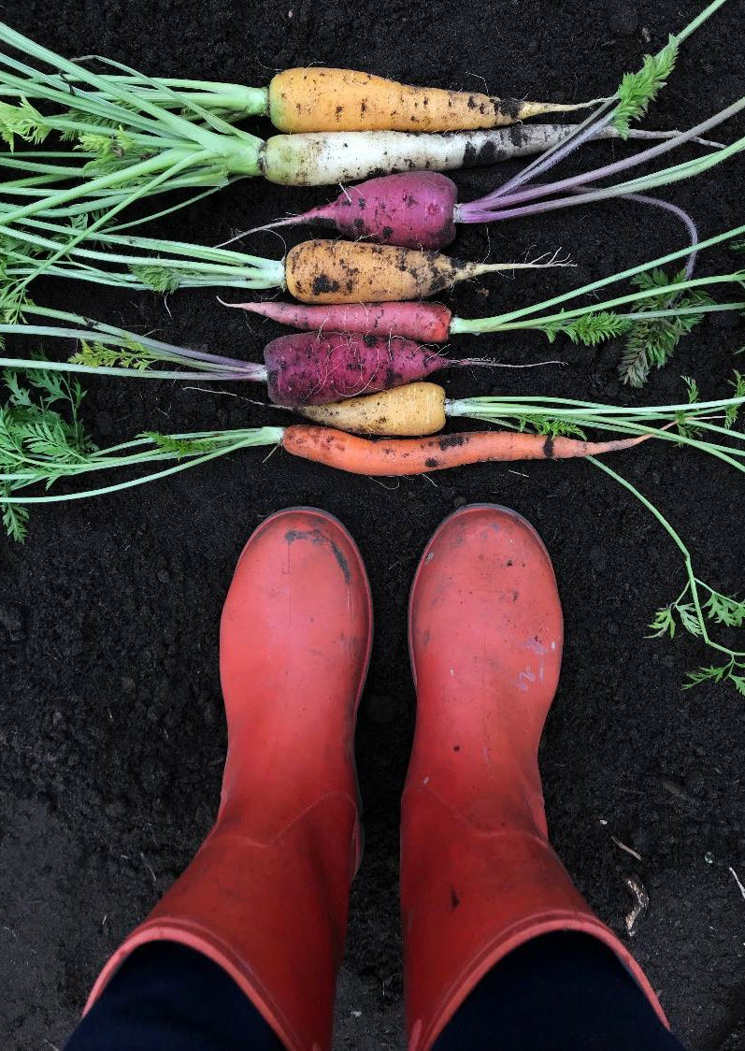
Kľúčom k európskemu poľnohospodárskemu a potravinárskemu dedičstvu sú malí poľnohospodári
Drobných pestovateľov možno označiť za tvrdo pracujúce mikropodniky s produktom, ktorému veria.
Napriek ťažkým výzvam a nevýhodám vyplývajúcim z malej veľkosti ich prevádzok, slabej technickej kapacity, vysokej zraniteľnosti voči rizikám a nedostatku kapitálu pôsobia drobní poľnohospodári ako banka semien, ktorá zachováva naše dedičné plemená a vzácne plodiny na ornej pôde.
Výsledkom je, že poľnohospodárstvo drobných farmárov je približne o tretinu menej produktívne ako veľkovýroba (Organizácia OSN pre výživu a poľnohospodárstvo).

Slide 7
Čo môžete dosiahnuť...
Tento projekt...
Projekt EÚ Udržateľní drobní poľnohospodári chce posilniť a vybaviť drobných poľnohospodárov, ako ste vy, zručnosťami a vedomosťami, aby zlepšili svoje drobné poľnohospodárstvo ako podnikanie.
Naša Príručka k trvalo udržateľnému rozvoju sa zameriava na posledné dve činnosti.
V tomto školení sa zameriavame na obchodnú stránku vašej malej farmy a na to, ako vám pomôcť rásť ako podnik.
1
Zabezpečenie budúcnosti vašich malých fariem: zlepšenie dlhodobej životaschopnosti a využitie dedičnej hodnoty vašich produktov/živočíšnych zvierat ako vašej USP
2
Zvýšenie ziskovosti prostredníctvom: využívania efektívnejších a lukratívnejších distribučných kanálov a učenia sa reagovať na požiadavky spotrebiteľov
3
Zlepšite svoju prebiehajúcu prácu v oblasti životného prostredia, klímy a biodiverzity tým, že sa zameriate na svoje prístupy k potravinovej bezpečnosti, potravinovému odpadu a udržateľnému poľnohospodárstvu.
4
Zvýšte a diverzifikujte spôsob, akým prispievate k dopytu po potravinách vo svete s nedostatkom zdrojov.
Udržateľní drobní poľnohospodári EÚ

Slide 8

Motiváciou na poskytnutie tohto kurzu je...
Drobní pestovatelia, ktorí sú nadšení a talentovaní, sú známi tým, že sú výnimočne dobrí v tom, čo robia - vyrábajú/šľachtia/pestujú remeselné výrobky, ktoré sú zakorenené v pôde a miestnych komunitách a majú silné etické, environmentálne a dedičské hodnoty.
Tento kurz pomôže drobným poľnohospodárom získať nové poznatky o základných podnikateľských zručnostiach a o tom, ako využiť a uviesť na trh miestnu/prírodnú hodnotu svojich výrobkov. Cieľom tohto kurzu je poskytnúť sebadôveru a nástroje na riešenie tejto jednoznačnej potreby.

Slide 9
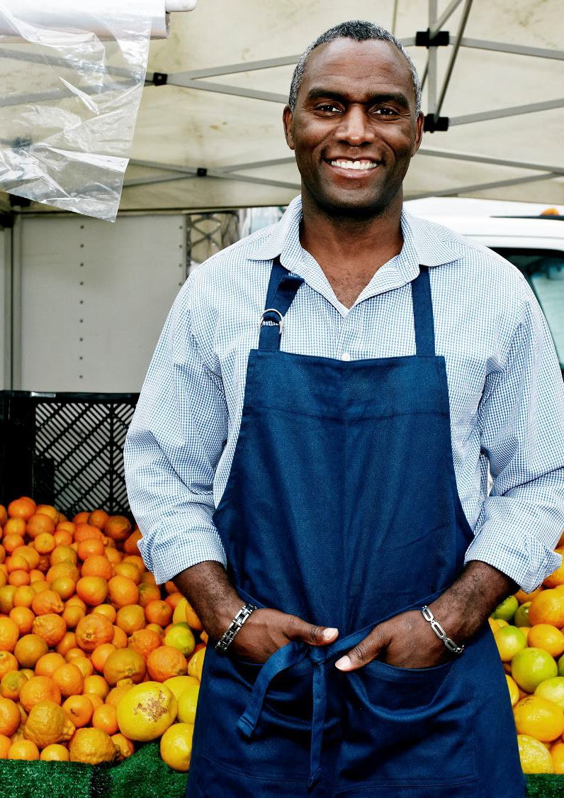
Motiváciou na poskytnutie tohto kurzu je...
Po druhé, tento kurz vám ako drobným poľnohospodárom (a tým, ktorí vás vzdelávajú/podporujú) poskytne zručnosti a vedomosti na zlepšenie životaschopnosti ich hospodárstiev prostredníctvom presadzovania miestnej/dedičnej hodnoty ich výrobkov a zlepšenia ich ďalších základných podnikateľských zručností, ako je podnikateľské plánovanie, finančná gramotnosť, marketing a predaj.
V postupnom vzdelávaní budete mať úžitok z našich modulov školení pre jednotlivé odvetvia a budete si ich užívať. Každý modul sme vytvorili na základe dôkladného výskumu a testovania a teraz predstavujeme tento 6-dielny kurz pre malých poľnohospodárov, ako ste vy! Vieme, že sa vám bude páčiť.

Slide 10

"
Čo je cieľom tohto kurzu...
Uľahčiť drobným poľnohospodárom
s prispôsobenými a cielenými zdrojmi, ktoré vám pomôžu zvýšiť vaše výsledky a zviditeľniť vaše malé hospodárstvo ako firmu, a tým sa stať viac
udržateľný
"

Slide 11
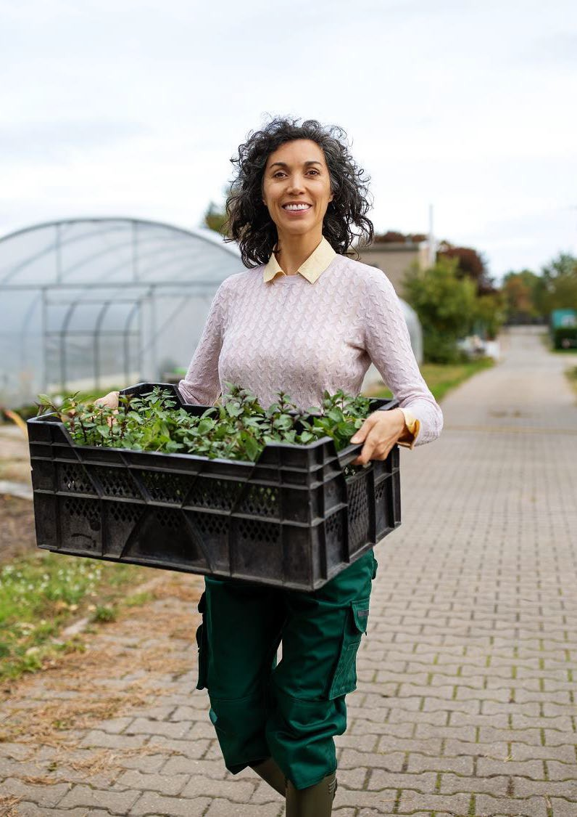
Už sme opísali, čo sú MALÍ PODNIKATELIA, ale sú to aj PODNIKATELIA.
Podnikateľ je štartér: iniciátor, vyzývateľ a hnacia sila. Je to človek, ktorý vytvára niečo nové, či už iniciatívu, podnik alebo malé hospodárstvo.
Podnikateľ je vodič: osoba zodpovedná za riadenie, vodca a osoba, na ktorú sa môžete obrátiť. On alebo ona je ten, kto tlačí dopredu a inšpiruje tím alebo nasledovníkov.
Podnikateľ je zodpovedná a zodpovedná osoba: konečná osoba zodpovedná za osud svojho podniku, ktorým môže byť malé hospodárstvo, malá farma, projekt alebo akékoľvek iné úsilie.

Slide 12


Reflexia žiaka/študenta:
Skôr ako budeme pokračovať, dokončíme a cvičenie. Otvorte si nový dokument alebo si vezmite pero a papier a urobte si niekoľko poznámok.
Teraz je na to vhodný čas:
Premýšľajte o svojich potrebách, túžbach a želaniach týkajúcich sa vašej malej farmy v krátkodobom, strednodobom a dlhodobom horizonte. Len niekoľko titulkov.
Identifikujte svoje individuálne a tímové silné stránky (ak je to vhodné)
Verte vo svoju schopnosť ovplyvniť priebeh udalostí smerom k udržateľnosti, a to aj napriek neistote, neúspechom a zlyhaniam na tejto ceste.
Udržateľní drobní poľnohospodári EÚ

Slide 13

02
Prémium výrobkov kultúrneho dedičstva

Slide 14
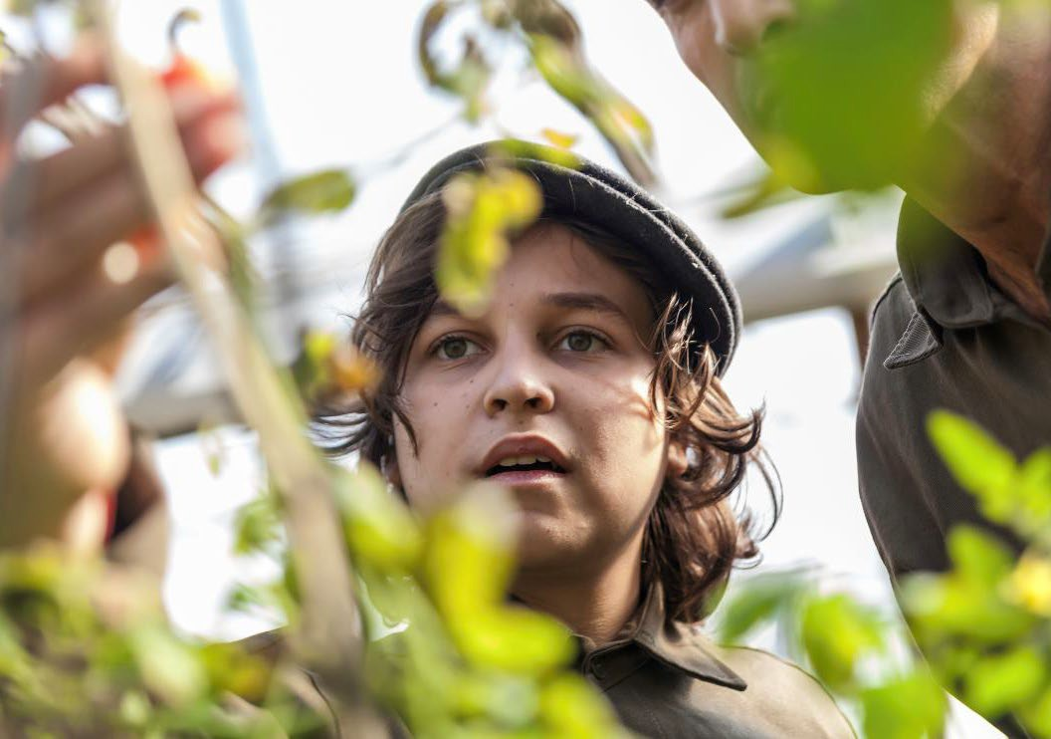
"
Znalosť našej histórie nám umožňuje pochopiť, odkiaľ pochádzame, čo nám zase umožňuje pochopiť našu súčasnosť. Odhaľuje nielen minulosť, ale pomáha nám aj vytvoriť lepšiu budúcnosť.”
Hodnota dedičstva
V module 4 sa hlbšie venujeme významu dedičných potravín a tomu, ako môžete ako malí poľnohospodári odhaliť ich dedičnú hodnotu. Tu však chceme poukázať na príležitosť, ktorú máte aj vďaka pôvodu vašich produktov, a na to, ako to môže znamenať prémiu.

Slide 15
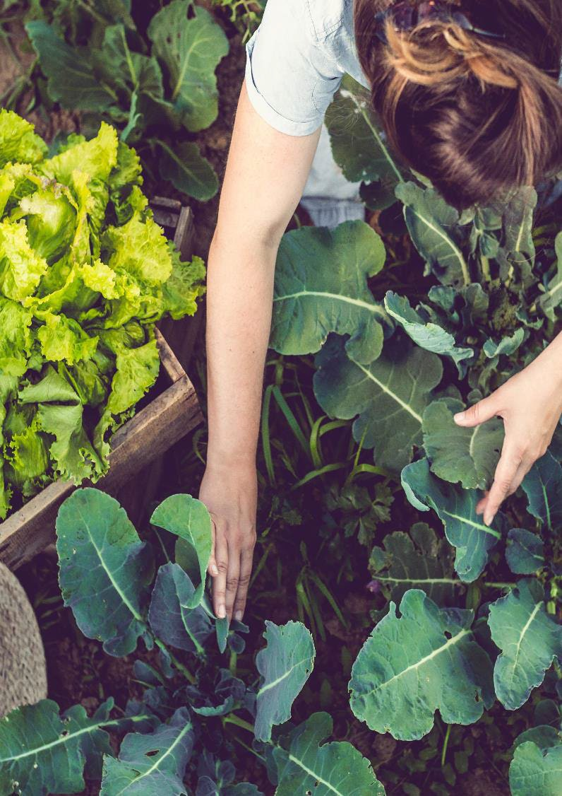
Pôvod a prémia
Pôvod potravín - termín používaný na označenie pôvodu potravín, napríklad miesta ich pestovania, chovu alebo lovu. Je dôležité, že spotrebiteľovi poskytuje informácie o tom, ako boli potraviny vyrobené a prepravované. Rôzne poľnohospodárske metódy používané na výrobu potravín ovplyvňujú ich celkovú kvalitu a chuť. Spotrebitelia čoraz častejšie oprávnene požadujú väčšiu transparentnosť a kratšie potravinové dodávateľské reťazce.
Keď hovoríme o miestnom pôvode potravín, hovoríme o ľuďoch, mieste a malých
Spotrebitelia si stotožňujú miestnu úroveň s možnosťou prepojiť výrobok/značku s konkrétnou osobou a často aj s miestom.

Slide 16
Pôvod a prémia
UNESCO uznáva množstvo tradícií súvisiacich s jedlom a pitím, ktoré sú zahrnuté v
do Reprezentatívneho zoznamu nehmotného kultúrneho dedičstva ľudstva.
Premium - podľa slovníka Cambridge znamená Premium "množstvo, ktoré je vyššie ako obvykle", t. j. vaše produkty môžu byť klasifikované ako prémiové produkty vďaka svojmu pôvodu!

Slide 17
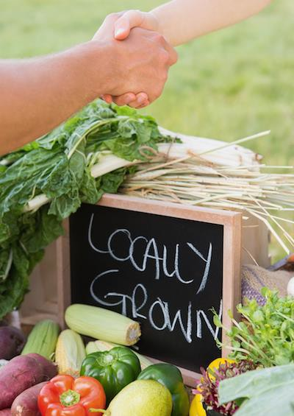
Artisan
"Remeselnícky" je pojem, ktorý sa používa na označenie potravín vyrábaných nepriemyselnými metódami, často odovzdávaných z generácie na generáciu, ale v súčasnosti niekedy hrozí, že sa stratia. Chute a postupy sa rozvíjajú pomaly a prirodzene, namiesto toho, aby sa obmedzovali na masovú výrobu.
Hnutie remeselných potravín sa zameriava na poskytovanie potravín typu "z farmy na vidličku" s miestnymi výrobkami, ktoré sú prospešné pre spotrebiteľa, malých pestovateľov a výrobcov a miestne hospodárstvo. Ide o obľúbený a rastúci trh v Európe, ktorý sa riadi spotrebiteľskými chuťami a trendmi.

Slide 18
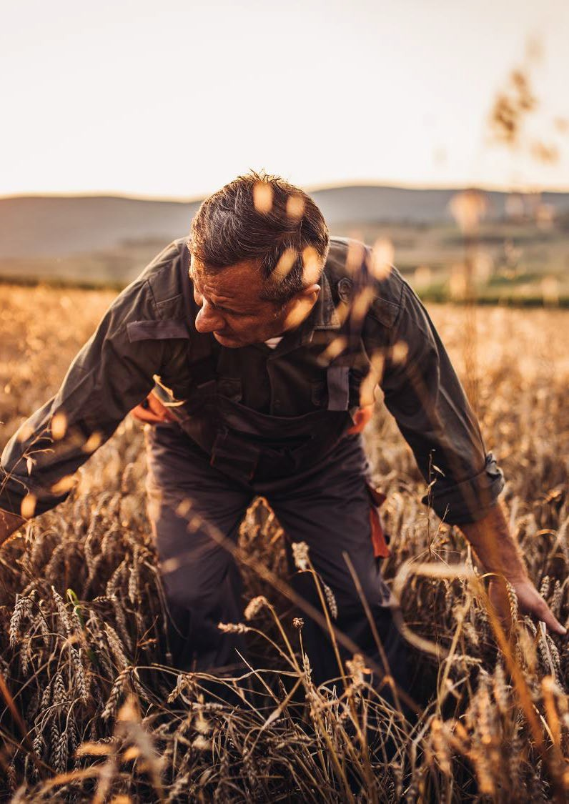
Verte vo svoju hodnotu!
Prémiová hodnota sa už dlho spája s hodnotovými tvrdeniami alebo certifikátmi ako "ekologický" alebo "trvalo udržateľne obhospodarovaný". Musíte veriť, že si toto vnímanie vysokej hodnoty zaslúžite.
Nakupovanie na mieste je v mnohých ohľadoch výhodné pre obe strany. Spotrebitelia si vychutnávajú kvalitnejšie produkty a zároveň pomáhajú životnému prostrediu. Obmedzenie počtu potravinových míľ znižuje uhlíkovú stopu, ktorú potraviny zanechávajú, a podporuje európsky potravinársky a poľnohospodársky sektor a ste to práve vy, ktorí sa o to staráte.

Slide 19
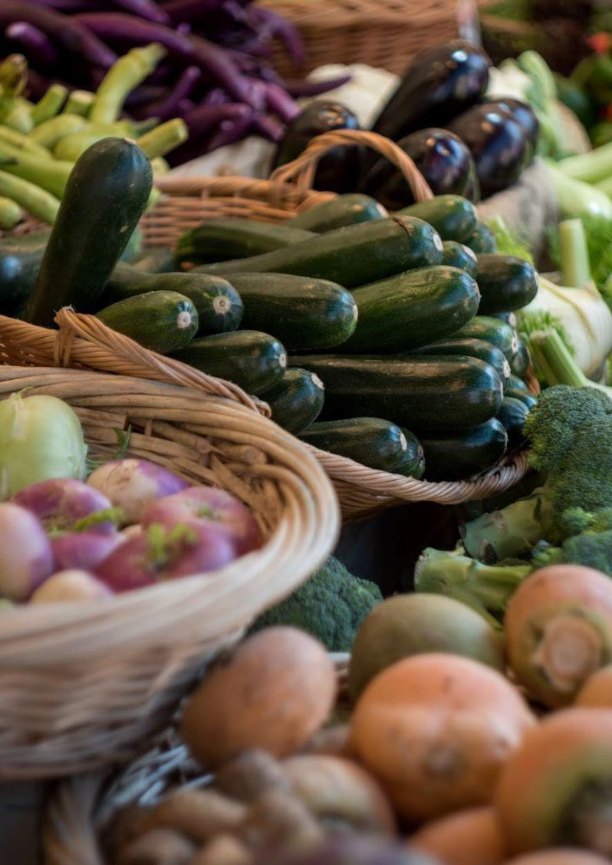
Predaj dedičstva alebo pôvodu...
V našom svete po skončení krízy 19. storočia hlasno rezonuje mantra "kupovať miestne". Mnohí spotrebitelia sa vzdali starých nákupných a stravovacích návykov a vyskúšali nové spôsoby, ako nakŕmiť svoje rodiny. V dôsledku toho sa darí farmárskym obchodom a farmárskym trhom a dokonca sme svedkami vzniku pop-up týždenných trhov v dedinách a malých mestách.
Do istej miery sme svedkami návratu k nákupným zvykom našich rodičov a starých rodičov.
zdieľať poznatky o spôsoboch predaja neskôr v 10. module

Slide 20
03
Podnikateľské príležitosti a skúšanie prvého produktu

Slide 21
Naučiť sa byť adaptívny...
V module 2 sa budeme venovať tomu, aké dôležité je poznať svojho zákazníka a jeho potreby. V ňom nájdete aj príležitosti ako podnikateľ.
Potreby možno považovať za výzvy, ale výzvy potrebujú riešenia, a tu prichádzate na rad vy ako podnikateľ!
Príležitosti sú všade okolo nás, ale na ich identifikáciu, overenie a realizáciu je často potrebné určité myslenie. Pamätajte, že najlepší lídri sú známi tým, že sa najlepšie učia.
V tomto kurze sa naučíte rôzne prístupy k podnikateľskému rastu a zručnosti, ktoré vám pomôžu maximalizovať váš úspech.
"Adaptabilita je novou konkurenčnou výhodou."
Harvard Business Review

Slide 22
Príležitosti pre podnikateľov na rast...
1 Osvojte si učebné myslenie
Bez ohľadu na to, v akom odvetví alebo sektore pôsobíte, ak chcete byť v podnikaní úspešní, tak ako ročné obdobia prinášajú zmeny, musíte ich aj vy prijať.
Odporúčame vám začať od seba a zamerať sa na týchto šesť možností podnikateľského rastu.
Naučte sa obchodnú stratégiu
Zlepšite svoju vlastnú víziu
Využívanie sietí
Získajte spätnú väzbu a odovzdajte svoje vedomosti Rozvíjajte sebavedomie
6
Udržateľní drobní poľnohospodári EÚ

Slide 23
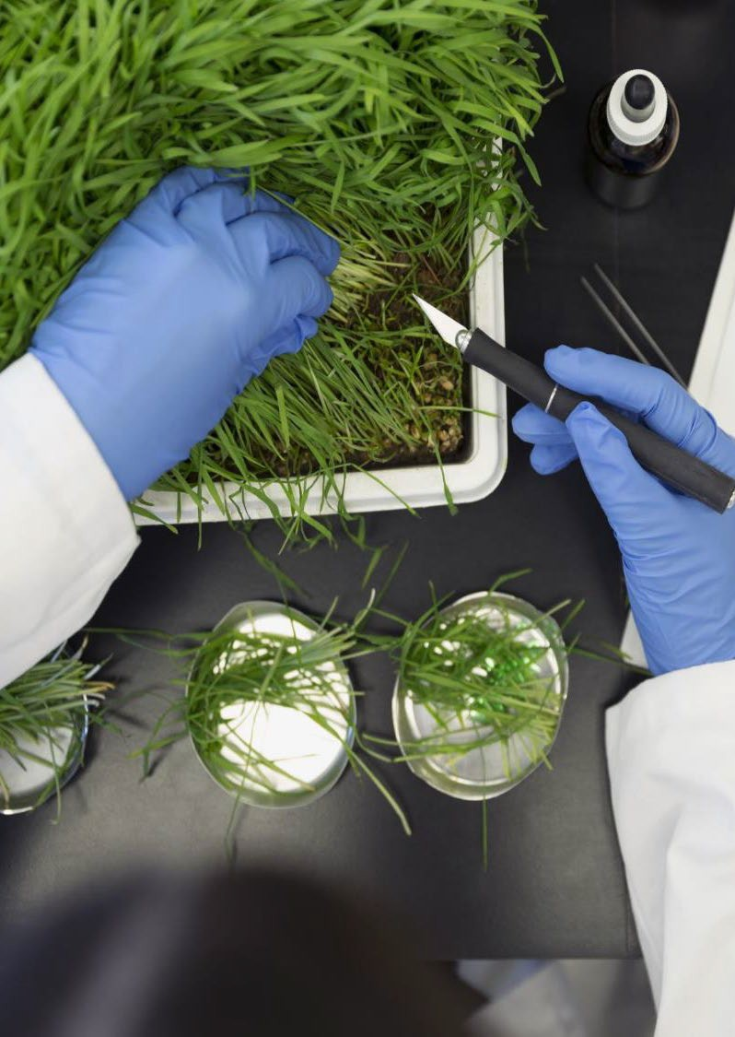
1. Osvojte si učebné myslenie
Ochota učiť sa je jednou z najdôležitejších zručností, ktoré je potrebné v živote a podnikaní získať. Štúdie ukazujú, že jednotlivci dosahujú väčšie úspechy s rastovým myslením než s fixným. Ochota učiť sa môže byť pre úspech v podnikaní životne dôležitá.
Učenie sa z chýb alebo neúspechov je tiež potrebné považovať za príležitosť. Príroda nás to učí. Tieto lekcie sú potrebné a životaschopné pri rozširovaní vedomostí a chápania fungovania podnikania.
Ak chcete zlepšiť svoju prispôsobivosť, vyhraďte si čas na pravidelné získavanie nových zručností. Mnohé zručnosti môžu byť prirodzenou schopnosťou, ale obchodné a manažérske zručnosti sa často rozvíjajú prostredníctvom školení a vzdelávania.

Slide 24

2. Naučte sa obchodnú stratégiu
V module 2 vám predstavíme nástroje a šablóny, ktoré vám pomôžu vytvoriť obchodnú stratégiu, ktorá poskytne štruktúru a potenciál pre rast vášho malého hospodárstva. Nebojte sa firemného jazyka...
stratégia = plán

Slide 25

3. Zlepšite svoju vlastnú víziu
Niektorí drobní poľnohospodári sa môžu zaujímať o to, ako sa darí iným. Pozerajú sa na to, ako podnikajú iní drobní poľnohospodári, a strácajú zo zreteľa svoju vlastnú víziu. Často sa pokúšajú ísť v ich šľapajach. Vy ako drobní poľnohospodári, ktorí zakladáte/rozvíjate svoje podnikanie, si však musíte uvedomiť, že môžete rozobrať svoje vlastné rastliny, prispôsobiť sa a posunúť sa na svojej ceste... Nezabúdajte na FOKUS a pravidelne premýšľajte o tom, prečo ste začali.
Základom je učiť sa od každého, koho stretnete, a snažiť sa byť čo najlepší, podľa vlastných podmienok.

Slide 26

4. Využívanie sietí
Zamerajte sa na získavanie praktických rád od osvedčených odborníkov z vašich sietí. To vám ponúka možnosť využiť svoje nápady a premeniť ich na akčný plán.
Niekoľko spôsobov využitia vašej siete môže mať podobu priateľských stretnutí s kolegami alebo profesijných skupín:
Poľnohospodárske družstvá a národné poľnohospodárske družstvá a združenia
Miestne potravinové siete a marketingové skupiny
Možno zistíte, že niekoľkohodinový rozhovor s niekým vám môže priniesť veľké objasnenie. Nezabudnite si pozrieť náš súbor nástrojov na spoluprácu v rámci dodávateľského reťazca malých podnikov a inšpirujte sa silou spolupráce.

Slide 27

5. Získajte spätnú väzbu a odovzdajte svoje vedomosti
Pre niektorých začínajúcich podnikateľov je náročné požiadať o spätnú väzbu. Mnohí chcú počuť len pozitíva v tom, čo hovoria ich zákazníci (samozrejme, mnohí z nás to tak nejako cítia).
Aby to však malo skutočnú hodnotu, musí to byť obojstranné. Zdieľanie toho, čo už viete o podnikateľskej stránke malých podnikov, pomáha ostatným a otvára nové pohľady a možnosti.
Tento typ zapojenia vás tiež vedie k rozšíreniu vášho vnímania často skľučujúceho sveta podnikania.

Slide 28
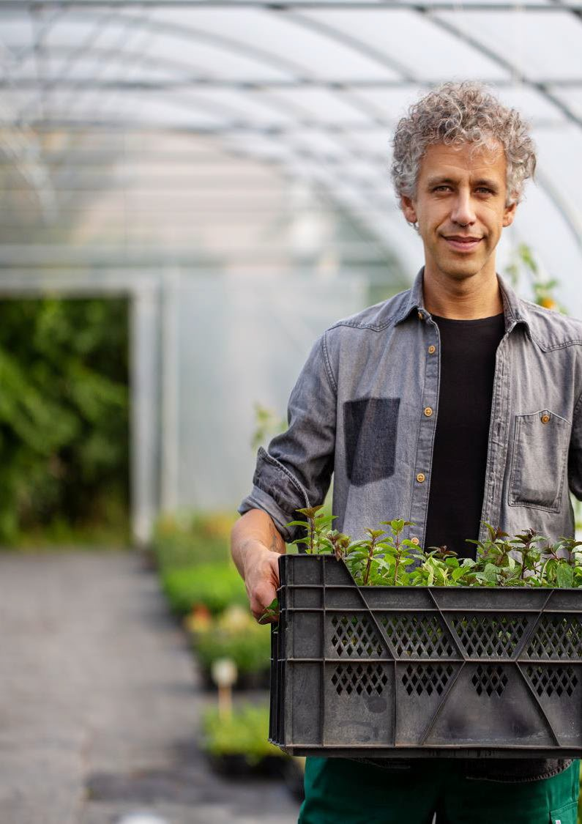
6. Rozvíjať sebavedomie
Sebavedomie je rozhodujúce pri riadení akéhokoľvek obchodného podniku. Vzhľadom na to, že budete zlaďovať mnohé úlohy drobného podnikateľa, plánovanie a starostlivosť o plodiny/živočíšstvo, financie a predaj, mali by ste počas pracovných dní pozorovať svoje vlastné konanie a premýšľať o tom, čo by sa dalo zlepšiť.
Pokiaľ ide o sebapoznanie, mali by ste tiež zistiť, čo je hnacím motorom vašej motivácie. Musíte vedieť, v čom spočívajú vaše silné stránky, a využiť ich a riešiť svoje slabé stránky, aby ste mohli rýchlejšie dosiahnuť zlepšenie.
V ďalšej časti tohto modulu sa budeme venovať analýze SWOT, ktorá môže výrazne uľahčiť identifikáciu potenciálnych úskalí a príležitostí.

Slide 29

Inšpirujte sa... ako sa z výziev môžu stať PRÍLEŽITOSTI
Výzvu alebo problém možno vnímať aj ako príležitosť!!
V našom zborníku prípadových štúdií skúmame viac ako 30 drobných poľnohospodárov z celej Európy a to, ako sa prispôsobili a prosperujú využívaním zdrojov, ktoré ich obklopujú, a vytvárajú tak hodnotu pre seba a svojich zákazníkov.
KLIKNITE NA
SEM
............

Slide 30
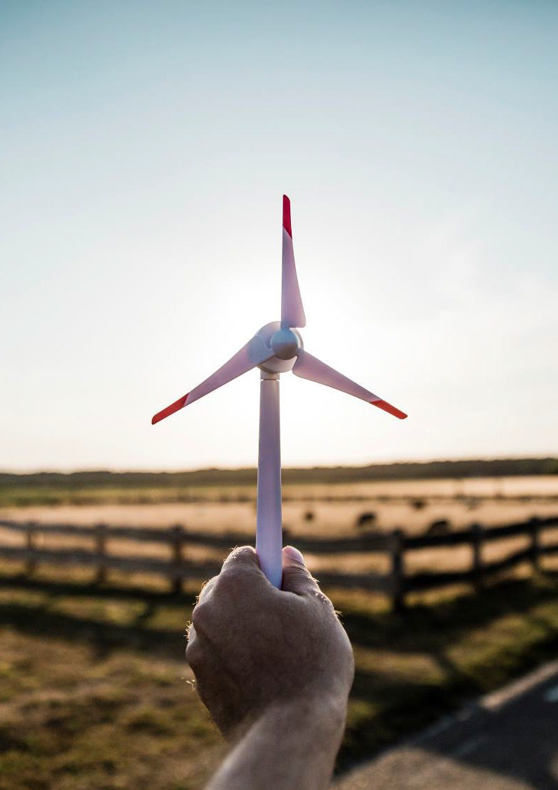
Počuli ste už o Frugal Innovation?
Úsporná inovácia je schopnosť "robiť lepšie s menším množstvom zdrojov pre viac ľudí", t. j. vytvárať podstatne vyššiu hodnotu pri minimalizácii využívania zdrojov. Zdroj:
Úsporná inovácia je snahou o maximalizáciu pomeru hodnoty a zdrojov. Hodnota sa môže týkať vášho malého podniku, zákazníkov alebo spoločnosti vo všeobecnosti. Zdroje môžu byť energia, kapitál alebo čas.

Slide 31

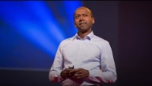
WATCH: Frugal Innovation - tri zásady, ako môžeme všetci dosiahnuť viac s menším množstvom prostriedkov
Navi Radjou strávila roky štúdiom "jugaadu", známeho ako úsporná inovácia.
Táto prax, ktorej priekopníkmi boli podnikatelia na rozvíjajúcich sa trhoch, ktorí prišli na to, ako z obmedzených zdrojov získať veľkolepú hodnotu, sa v súčasnosti ujala na celom svete.
Prenesme ho do
malé farmy!
KLIKNITE NA ZDROJ PREHRÁVANIA
Navi Radjou: Kreatívne riešenie problémov tvárou v tvár extrémnym limitom - YouTube
Udržateľní drobní poľnohospodári EÚ

Slide 32
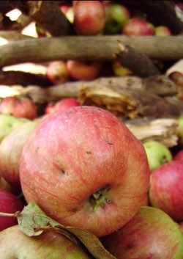
Inšpirujte sa! Príklad...
Príkladom úspornej inovácie je podpora používania a recyklácie "škaredých potravín". Ide o potraviny, ktoré sa nedostanú do obchodného reťazca z dôvodu nedodržania noriem balenia, ale inak sú výživné a bezpečné. Je to zrejmý a jednoduchý spôsob, ako drasticky znížiť množstvo zbytočného odpadu na veľkoobchodných a maloobchodných trhoch.
Vyžaduje si to zvyšovanie povedomia prostredníctvom vzdelávacích a komunikačných kampaní od výrobcov až po spotrebiteľov. Takéto zaujímavé skúsenosti už existujú na celom svete.
Zaujímavé čítanie
Skrytá krása škaredého jedla
Udržateľní drobní poľnohospodári EÚ

Slide 33
Skúšanie prvého produktu
Drobní pestovatelia sú známi tým, že sú výnimočne dobrí v tom, čo robia - produkujú/šľachtia/pestujú remeselné výrobky, ktoré sú zakorenené v pôde a miestnych komunitách a majú silné etické, environmentálne a dedičské hodnoty.
Odporúčame vám, aby ste si vyskúšali vodu prostredníctvom
testovanie vašej ponuky produktov. Prečo ?
Účelom skúšobného testu na trhu je poskytnúť generálnu skúšku na spoločné testovanie výrobku a marketingových prvkov. Testuje váš produkt a plánovanú stratégiu v reálnom prostredí pred uskutočnením významných investícií. Máte možnosť vyskúšať si produkt a marketingový plán a vykonať prípadné zmeny s cieľom uviesť na trh produkt, ktorý bude mať maximálnu šancu na úspech na trhu.
Udržateľní drobní poľnohospodári EÚ

Slide 34
Prečo testovať trh?
Test trhu vám poskytne banku informácií, ktorá obsahuje informácie o tom, ako budú spotrebitelia reagovať na váš výrobok, jeho cenu, marketing, komunikáciu a propagáciu. Umožňuje prijať včasné rozhodnutia, ktoré prinesú významné dlhodobé úspory nákladov.
Sledovanie produktu vám umožní získať spätnú väzbu od zákazníkov a poznatky o silných a slabých stránkach pred úplným uvedením produktu na trh. Je lepšie identifikovať chyby alebo obavy pred distribúciou výrobku, než sa o nich dozvedieť až po jej uskutočnení.
Zákazníci môžu tiež identifikovať určité atribúty alebo vlastnosti výrobku, ktoré by chceli, aby ste upravili. Zákazníci, ktorí si radi ako prví kúpia nový výrobok, sa môžu stať vernými vašej firme, keď im umožníte zúčastniť sa na testoch. Získanie týchto zákazníkov na svoju stranu je obzvlášť výhodné pri vytváraní domino efektu prostredníctvom ústnej reklamy po uvedení výrobku na trh. Pomáha budovať dôležitú lojalitu.
Udržateľní drobní poľnohospodári EÚ

Slide 35
Skúšanie - základná zložka vášho malého podniku
Prieskum trhu prostredníctvom skúšania je rozhodujúcim prvkom procesu, pretože udáva smer celého skúšania a budúceho smerovania. Informuje o vašom cieľovom zákazníkovi, o tom, ako by mal byť váš produkt umiestnený, čo vaša cieľová skupina potrebuje a oceňuje a ako môžete svoju ponuku umiestniť tak, aby u potenciálnych zákazníkov zarezonovala.
Okrem toho určí vašu stratégiu predaja - priamy alebo distribučný model? Kde by ste mali distribuovať svoj výrobok a prostredníctvom akých distribučných kanálov? Kúpila by si vaša cieľová skupina radšej váš výrobok online, alebo priamo?
Váš prieskum tiež ukáže dôležitosť vášho cenového modelu. Ako by ste mali stanoviť cenu svojho výrobku? Aký je priemerný príjem vašej cieľovej skupiny? Bude sa im výrobok zdať príliš drahý alebo ho budú vnímať ako príliš lacný na základe očakávanej kvality ? Aké úpravy môžete urobiť, aby ste sa prispôsobili ich vnímanej cene?
Udržateľní drobní poľnohospodári EÚ

Slide 36
Ako sledovať svoj produkt
Začať s predajom výrobkov z vašej malej farmy verejnosti môže byť náročné, a to aj kvôli prípadnej byrokracii, ktorá sa môže vzťahovať na predaj vašich výrobkov.
Nasledujúcich 9 kľúčových prvkov opisuje, čo bude skúška produktu riešiť:
1. | Prieskum trhu | 2. | Plánovanie skúšky
3. | Nábor účastníkov skúšania | 4. | Požiadavky na podporu
5. | Značka produktu a sprievodné materiály | 6. | Plánovanie marketingu a propagácie
7. | Nastavenie a realizácia skúšky | 8. | Podávanie správ o skúškach
9 | Plán a rozpočet na uvedenie produktu na trh
Udržateľní drobní poľnohospodári EÚ

Slide 37

04
Vývoj podnikateľského plánu
Udržateľní drobní poľnohospodári EÚ

Slide 38
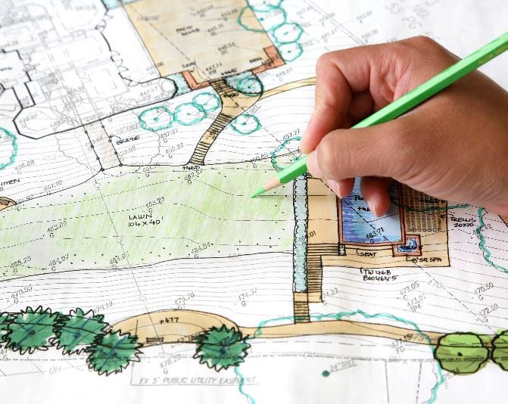
Skúmanie nápadov a príležitostí:
Tento kurz absolvujete, pretože chcete zlepšiť obchodnú stránku svojho malého hospodárstva. Vytvorenie podnikateľského plánu je krokom správnym smerom na tejto ceste a môže vám otvoriť dvere k financovaniu atď. Pred napísaním podnikateľského plánu musíte mať nápady na možnosti, ktoré môžete rozšíriť.
Toto skúmanie má niekoľko fáz:
Nápad: vypracovanie koncepcie nového dedičstva/prémiového produktu, ktorý by bol vhodný pre vás a trh, na ktorý ste sa rozhodli predávať.
Zhodnoťte tieto nápady: využite ich a s nimi spojené príležitosti
Mobilizácia zdrojov: zhromažďujte a spravujte zdroje, ktoré môžete potrebovať
Plánovanie a riadenie: Určujte priority, organizujte a určujte najlepšie riešenia na ich realizáciu.
Udržateľní drobní poľnohospodári EÚ

Slide 39
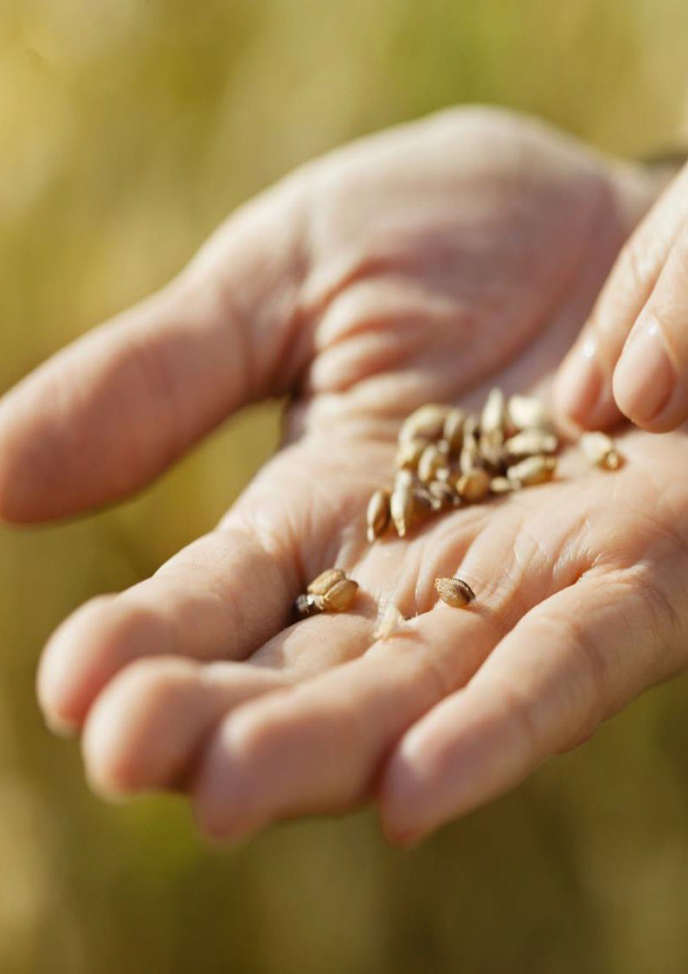
Tvorba podnikateľského plánu... s vami pre vašu budúcnosť!
Vypracovanie podnikateľského plánu zahŕňa strategické uvažovanie o vašom podnikaní a vypracovanie plánu na jeho realizáciu.
V tomto kurze vám pomôžeme vypracovať jednoduchý a praktický podnikateľský plán, ktorý vám umožní dosiahnuť vaše rastové ambície. Postavený na nástrojoch, šablónach a zdrojoch, ktoré vám pomôžu, ako napríklad proces Design Thinking, Business Model Canvas a prípadové štúdie z reálneho života, vám pomôžeme sformulovať ciele vášho malého podniku.

Slide 40

Po prvé, podnikateľský plán je...
štúdia vykonaná s cieľom pochopiť životaschopnosť podniku, ktorá analyzuje výrobné operácie, finančné, trhové a iné hľadiská.
Stručne povedané, je to jasný a organizovaný spôsob, ako plánovať potrebné zdroje a očakávané výnosy podniku. Tým sa znižujú riziká a neistoty

Slide 41



Výsledky...po absolvovaní tohto modulu budete mať:
1
2 3
Vypracovanie a implementácia praktického podnikateľského plánu na zabezpečenie rastu podnikania pre vaše malé hospodárstvo.
Zavedené postupy na komunikáciu podnikateľského plánu s kľúčovými zainteresovanými stranami, ktoré sú dôležité pre úspech vášho malého podniku.
Vybudovanú dôveru a schopnosť ďalej upravovať plán s cieľom reagovať na meniace sa potreby trhu, ak sa objavia.

Slide 42
Tvorba podnikateľského plánu pre vašu malú farmu Veľký obraz prvý ..
Áno, je tu trochu obchodnej reči, ale poďme si to vysvetliť!
Stratégia
Váš konkurenčný herný plán
Vízia
Čím chcete byť
Hodnoty
V čo veríte a čo praktizujete
Misia
Prečo existujete

Slide 43





Kroky procesu strategického plánovania...
1
2
3
4
5
Začnite s víziou: ako vyzerá budúcnosť vášho malého hospodárstva. Odrážajte jeho jedinečnosť, jeho charakteristické črty a to, čo je vaše malé hospodárstvo schopné dosiahnuť
Definujte svoj obchodný model: Obchodný model opisuje ekonomický motor, ktorý poháňa vaše podnikanie.
Pripraviť sa: získať prehľad o výkonnosti vášho malého podniku, trhu a konkurencii
Vykonávanie efektívneho procesu strategického plánovania: mal by byť dobre premyslený a naplánovaný.
Zamerajte sa na "veľké skaly" a vytvorte jednostránkový plán alebo plátno
...priebežne Revízia a revízia plánu

Slide 44

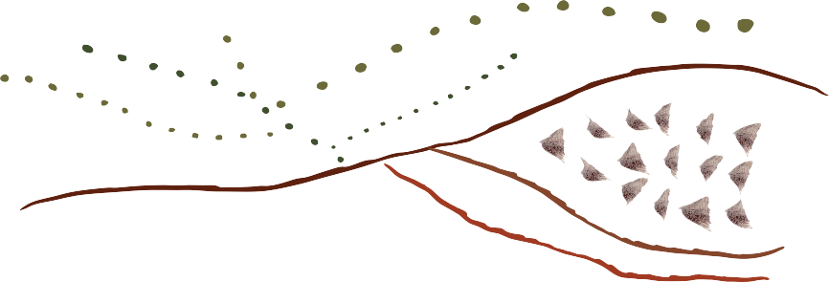


Zoskupme sa...
Doteraz sa veľa diskutovalo o STRATÉGII... prosím, nenechajte sa týmto slovom odradiť alebo zastrašiť. V konečnom dôsledku vám v tomto kurze chceme pomôcť vytvoriť a rozpoznať hodnotu práce a produkcie, na ktorej sa už podieľate, ale tiež vám chceme ukázať, že zmeny a úpravy môžu byť dobré pre vás, prírodu a vašich zákazníkov. Preto vás povzbudzujeme, aby ste sa do toho trochu ponorili, aby sa vám ako mikropodniku otvárali väčšie možnosti a otvárali sa vám väčšie príležitosti
Udržateľní drobní poľnohospodári EÚ

Slide 45
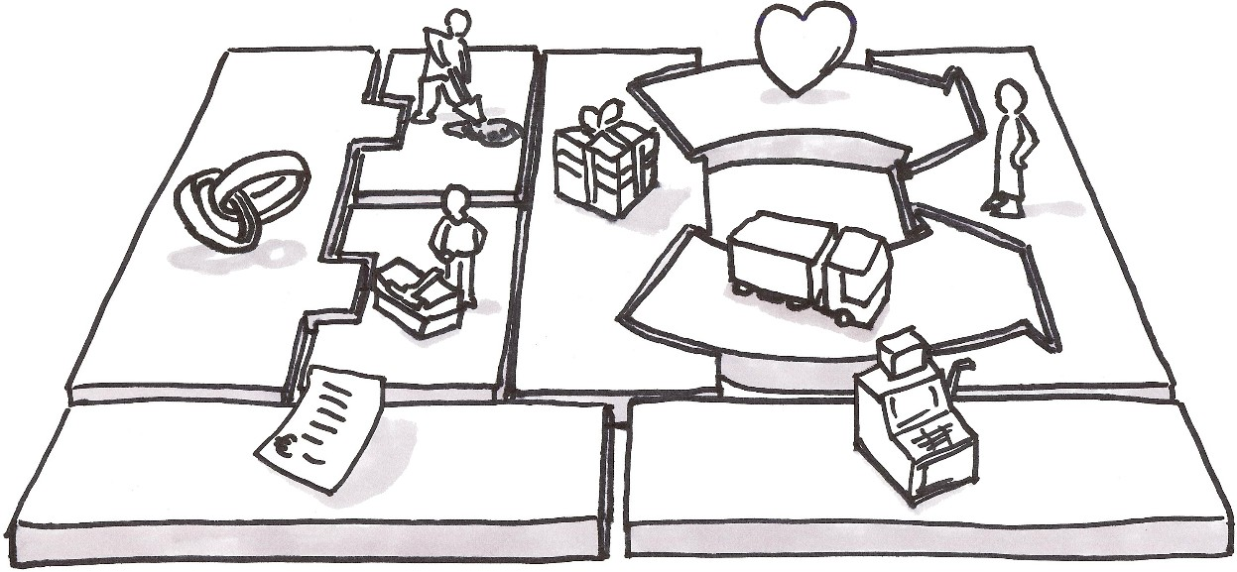

Obchodný model je nástroj, ktorý pozostáva z plánu používaného na organizáciu rôznych zdrojov a kľúčových častí podniku
Udržateľní drobní poľnohospodári EÚ

Slide 46

Obchodný model...
Podnikateľský model opisuje, ako vaše malé hospodárstvo/podnik VYTVÁRA, DOSTÁVA A ZÍSKAVA HODNOTU vo všetkých súvislostiach.
Ako už zavedený mikropodnik by ste mali očakávať, že váš obchodný model sa bude pravidelne upravovať a prispôsobovať potrebám a požiadavkám zákazníkov a reagovať na udalosti (napr. Covid).
Váš obchodný model je v podstate vízia vášho podnikania
Udržateľní drobní poľnohospodári EÚ

Slide 47

Ako vám môže pomôcť Business Model Canvas...
Business model canvas (BMC) je obchodný a marketingový nástroj, ktorý slúži majiteľom firiem ako pomôcka pri vytváraní obchodných modelov. Keďže ide o jednoduchý formát, pomáha majiteľom podnikov vidieť, ako do seba zapadajú všetky kľúčové prvky podnikania.
Šablóna Business Model Canvas je štruktúrovaná tak, aby pomohla majiteľom firiem premýšľať o tom, ako naplnia svoju firmu zákazníkmi, peniazmi a zdrojmi naraz. Môže vám pomôcť zistiť, čo chce vaša cieľová skupina, ako plánujete predávať svoje výrobky a/alebo služby, a dokonca predpovedať, aké príjmy očakávate každý mesiac.

Slide 48
Ako vytvoriť model plátna pre vašu firmu
Ako sme už zistili, kľúčom k plánovaniu podnikania je plátno obchodného modelu. Je to základný podnikateľský nástroj, ktorý musia majitelia firiem používať pri tvorbe podnikateľských plánov alebo pri rozvíjaní podnikateľských nápadov. Majitelia podnikov si môžu vytvoriť plátno obchodného modelu tak, že odpovedia na otázky uvedené pre každú časť plátna nižšie.
1 KĽÚČOVÍ PARTNERI - Táto časť by mala obsahovať zoznam všetkých ostatných organizácií a jednotlivcov, ktorí sa musia podieľať na úspešnom fungovaní malého podniku. Vezmite na vedomie
Kto sú vaši kľúčoví partneri?
Kto ďalší má záujem na úspechu podniku?
Ako prispievajú k jej rastu?
Ako môže každá organizácia/osoba prispieť? Potrebujú za svoje úsilie kompenzáciu? V akej výške?

Slide 49
Ako vytvoriť model plátna pre vašu firmu
2. KĽÚČOVÉ AKTIVITY
V časti Kľúčové činnosti nájdete zoznam všetkých úloh, ktoré je potrebné vykonať, aby váš podnikateľský model malého podniku fungoval.
Ak chcete napr. vyrábať a predávať ekologické výrobky, okrem pestovateľského kalendára a taks by to malo zahŕňať aj proces získania ekologického certifikátu.
Aké činnosti sú potrebné na podporu vzťahov so spotrebiteľmi?
Aké činnosti sú potrebné na podporu vašich zdrojov príjmov?

Slide 50

Ako vytvoriť model plátna pre vašu firmu
3. KĽÚČOVÉ ZDROJE
Časť Kľúčové zdroje by sa mala zamerať na to, aké typy zariadení, pracovných síl a finančných prostriedkov sú potrebné na úspešné podnikanie.
Aké vybavenie je potrebné na začatie tohto malého podnikania?
Aký druh pracovnej sily si vyžaduje tento malý podnik? Vlastnú? S inými?
Koľko finančných prostriedkov budem potrebovať na začatie tohto malého podnikania?

Slide 51
Ako vytvoriť model plátna pre vašu firmu
4. PONUKA HODNOTY
V časti Hodnotový návrh sa uvádza, čo vaši zákazníci dostanú za svoje peniaze a čas.
Čím je váš produkt alebo ponuka jedinečná?
Akú hodnotu prináša v porovnaní s inými podobnými malými podnikmi?
Aké rôzne výhody ponúka váš malý podnik svojim zákazníkom?
Ako sa dokážete odlíšiť od iných značiek alebo produktov na trhu?

Slide 52
Ako vytvoriť model plátna pre vašu firmu
5. VZŤAHY SO ZÁKAZNÍKMI
Časť Vzťahy so zákazníkmi by mala obsahovať všetky spôsoby, ktorými plánujete komunikovať so spotrebiteľmi, vrátane sociálnych médií, ktoré vám pomôžu propagovať vašu ponuku.
Ako budete komunikovať so spotrebiteľmi počas celej cesty kupujúceho?
Aký je najlepší spôsob marketingu vášho malého podniku?
Ktoré platformy sociálnych médií používate?

Slide 53
Ako vytvoriť model plátna pre vašu firmu
6. DISTRIBUČNÉ KANÁLY
Časť Distribučné kanály sa týka spôsobu predaja výrobku.
Aké sú najlepšie predajné kanály na oslovenie vašej cieľovej skupiny?
Ako sú tieto kanály integrované?
Ktoré kanály sú najúčinnejšie?
Ktoré kanály sú nákladovo najefektívnejšie?

Slide 54
Ako vytvoriť model plátna pre vašu firmu
7. POTENCIÁLNI ZÁKAZNÍCI
Táto časť obsahuje zoznam všetkých potenciálnych zákazníkov vašej cieľovej skupiny.
Ako identifikujem segmenty zákazníkov?
Aké sú ich demografické údaje?
V ktorých zemepisných oblastiach sa bude tento produkt pre malých poľnohospodárov ponúkať?
Prečo by práve tieto skupiny nakupovali u mňa a nie u iných, ktorí predávajú podobné produkty ako ja?

Slide 55
Ako vytvoriť model plátna pre vašu firmu
8 ŠTRUKTÚRA NÁKLADOV
V časti Štruktúra nákladov je uvedený zoznam všetkého, čo budete musieť investovať, aby ste mohli úspešne prevádzkovať svoj malý podnik.
Aké sú rôzne náklady spojené so založením a prevádzkou tohto podniku?
Koľko peňazí potrebujem vopred?
Ktoré zdroje si môžem zabezpečiť sám bez dodatočných výdavkov?
Ak napríklad vytvárate firmu, ktorá bude predávať online, je dôležité zahrnúť aj také veci, ako sú náklady na hosting alebo dizajn webovej stránky. Ak si váš začínajúci podnik vyžaduje fyzické výrobky, potom budete musieť do tejto časti plátna zahrnúť náklady na materiál a prácu.

Slide 56
Ako vytvoriť model plátna pre vašu firmu
9 ZDROJOV PRÍJMOV
V časti Zdroje príjmov nájdete zoznam všetkých spôsobov, ktorými plánujete zarábať na svojom drobnom podnikaní.
Aké sú moje rôzne zdroje príjmov?
Koľko peňazí môžem zarobiť na každom z nich?
Ktoré zdroje môžem poskytnúť bez toho, aby s nimi boli spojené dodatočné náklady alebo výdavky?
Ak napríklad predávate produkt, potom by váš tok príjmov predstavovala cena každej predanej jednotky, potom je dôležité uviesť tu všetkých potenciálnych klientov, aby bolo jasné, koľko presne za to budú platiť a koľko peňazí potenciálne poskytnú.

Slide 57
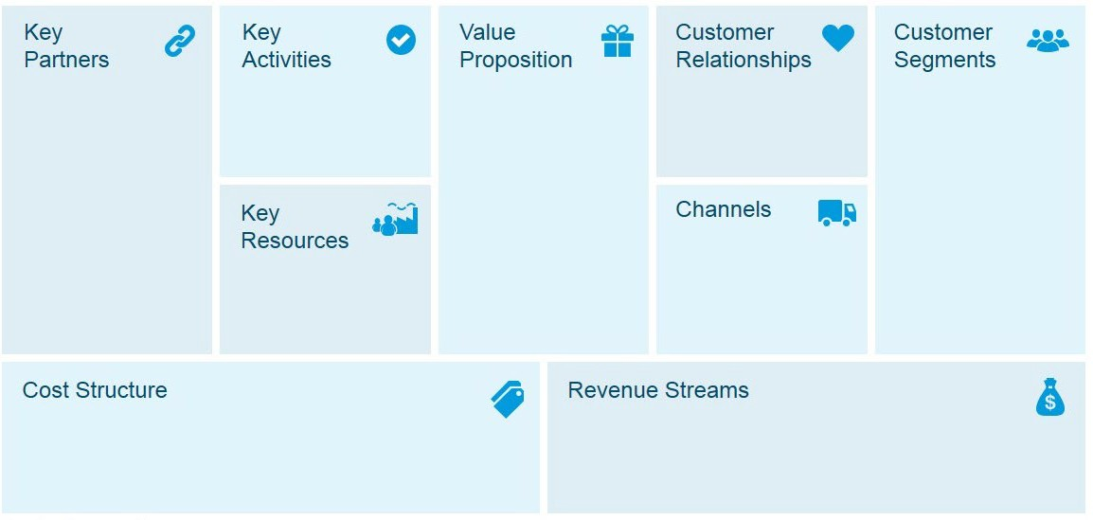
CVIČENIE: Vytvorte model plátna pre svoju firmu
Použite našu upraviteľnú šablónu na spojenie všetkých častí.
Nezabudnite, že musí byť stručný a veľmi jasný.

Slide 58

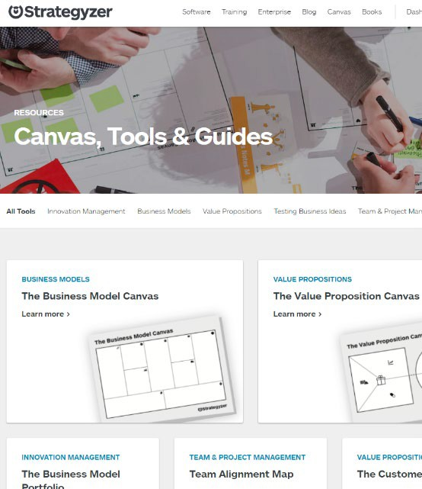
Tu je niekoľko užitočných a ľahko použiteľných zdrojov, ktoré vám pomôžu na tejto ceste...
Strategyzer je kompletná platforma niekoľkých metód, nástrojov a šablón na zachytenie vášho prístupu k obchodnému modelu.
Prístup k bezplatnému obsahu prostredníctvom tohto prepojenia
https://www.strategyzer.com/resources/canvas-tools-guides
Udržateľní drobní poľnohospodári EÚ

Slide 59

Business Model Canvas spoločnosti Strategyzer... Ich definícia:
Podnikateľský model opisuje zdôvodnenie toho, ako podnik vytvára, dodáva a zachytáva hodnotu.
Možno ho opísať pomocou 9 stavebných blokov:
Segmenty zákazníkov
Hodnotové návrhy
Kanály
Vzťahy so zákazníkmi
Prúdy príjmov
Kľúčové zdroje
Kľúčové činnosti
Kľúčové partnerstvá
Štruktúra nákladov
Vysvetlenie Business Model Canvas - YouTube

Slide 60


Čo ste sa doteraz naučili...
Efektívny obchodný model vám pomôže zistiť prvky, ako sú:
Váš obchodný koncept
Aký problém riešite a pre koho?
Ako sa váš výrobok z malého podniku dostane k zákazníkom?
Ako si vaša firma udrží konkurencieschopnosť?
Všetky príjmy a náklady, ktoré môžete predvídať.

Slide 61
04
Silné a slabé stránky, príležitosti a hrozby
Udržateľní drobní poľnohospodári EÚ

Slide 62

Uvedomujeme si príležitosť a dokážeme identifikovať nášho zákazníka, čo ďalej?
Teraz už viete, že podnikateľský model je plán úspešného fungovania vášho malého podniku, v ktorom sú uvedené zdroje príjmov, plánovaná zákaznícka základňa, produkty a podrobnosti o financovaní.
Kľúčovou súčasťou nášho obchodného modelu sú silné stránky a výzvy vášho podniku. Môžeme ich získať vykonaním analýzy SWOT
S
O
T
Udržateľní drobní poľnohospodári EÚ

Slide 63
SWOT analýza
Interné stránky
SILNÉ STRÁNKY
SLABÉ STRÁNKY
Čo robíte dobre
Vlastnosti, ktoré vás odlišujú od konkurencie
Kvalifikovaný/znalý personál
Vaše jedinečné predajné
návrhy
Veci, ktoré vášmu podniku chýbajú
Čo robí váš konkurent lepšie
Obmedzenia zdrojov
Analýza SWOT je jednoduchý, ale účinný rámec na využitie silných stránok podniku alebo projektu, zlepšenie slabých stránok, minimalizáciu hrozieb a čo najväčšie využitie príležitostí.
MOŽNOSTI
Trhy s nedostatočnými službami
Málo konkurentov v oblasti
Vznikajúca potreba, ktorú môžete naplniť
Účasť na projekte
HROZBY
Noví konkurenti
Zmena predpisov
Zmena postoja zákazníkov k vašej firme
Analýza SWOT je proces, v ktorom môžete identifikovať vnútorné a vonkajšie faktory, ktoré ovplyvnia budúcu výkonnosť vášho malého podniku alebo projektu.
Externá stránka
Udržateľní drobní poľnohospodári EÚ

Slide 64
Silné stránky:
Týka sa to vnútorných priestorov vašej malej farmy. Preskúmanie týchto oblastí vám pomôže pochopiť, čo bude fungovať. Techniky, o ktorých viete, že fungujú - vaše silné stránky - potom môžete použiť v iných oblastiach, ktoré by mohli potrebovať ďalšiu podporu, napríklad na zlepšenie pestovateľských procesov atď.
Pri skúmaní silných stránok vášho malého hospodárstva si položte nasledujúce otázky:
Čo robíme dobre? Alebo ešte lepšie: Čo robíme najlepšie?
Čo je na našej farme alebo produktoch jedinečné?
Čo sa na nás páči našim cieľovým zákazníkom?
Ktoré funkcie prekonávajú našich konkurentov?
Udržateľní drobní poľnohospodári EÚ

Slide 65
Slabé stránky:
Týka sa to vnútorných oblastí, ktoré dosahujú nedostatočné výsledky. Je dobré analyzovať svoje silné stránky pred slabými, aby sa vytvorila základná línia úspechu a neúspechu. Identifikácia vnútorných slabých stránok poskytuje východiskový bod pre zlepšenie týchto oblastí.
Identifikujte slabé stránky farmy otázkami:
Ktoré iniciatívy dosahujú slabé výsledky a prečo?
Čo sa dá zlepšiť?
Aké zdroje by mohli zlepšiť našu výkonnosť?
Ako sa umiestňujeme v porovnaní s konkurenciou?
Udržateľní drobní poľnohospodári EÚ

Slide 66
Príležitosti:
Príležitosti v rámci SWOT vyplývajú z vašich existujúcich silných a slabých stránok spolu s akýmikoľvek externými príležitosťami, ktoré vám zabezpečia lepšiu konkurenčnú pozíciu. Môže to byť čokoľvek z mareketov, ktoré by ste chceli zlepšiť, alebo oblasti, ktoré neboli identifikované v prvých dvoch fázach analýzy.
Keďže existuje mnoho spôsobov vytvárania príležitostí, je užitočné položiť si tieto otázky ešte pred začatím:
Aké príležitosti sa objavujú na mojom miestnom trhu?
Existujú na trhu medzery v našich službách?
Aké sú naše obchodné ciele na tento rok?
Čo ponúka naša konkurencia?
Udržateľní drobní poľnohospodári EÚ

Slide 67
Hrozby:
Hrozby v SWOT sú oblasti, ktoré môžu spôsobiť problémy. Na rozdiel od slabých stránok sú hrozby vonkajšie a mimo vašej kontroly. Môžu zahŕňať čokoľvek od globálnej pandémie až po zmenu konkurenčného prostredia.
Tu je niekoľko otázok, ktoré si môžete položiť, aby ste identifikovali externé hrozby:
Aké zmeny v agropotravinárskom sektore vyvolávajú obavy?
Aké nové trendy na trhu sa črtajú?
V čom nás naši konkurenti prekonávajú?
Udržateľní drobní poľnohospodári EÚ

Slide 68
Teraz sa môžete ponoriť do...
Vaša podnikateľská koncepcia - Podpora vášho malého hospodárstva udržateľným spôsobom a obnova kulinárskeho a kultúrneho dedičstva prostredníctvom ochrany druhov a tradičných poľnohospodárskych techník.
Aký problém riešite a pre koho? - Uspokojenie potreby potravín s nízkym počtom najazdených kilometrov v regióne. Zabrániť strate nášho kultúrneho dedičstva. (Pre miestnu komunitu) Zvýšenie a pridanie hodnoty príjmu z primárnych produktov. (Pre vás a vašu rodinu)
Ako vytvoríte hodnotu pre zákazníka? - Udržiavanie rôznych druhov, plemien a odrôd pri živote a rozprávanie príbehu nášho dedičstva prostredníctvom rozmanitej ponuky produktov.
Ako sa váš produkt alebo služba dostane k zákazníkom? Priamy predaj alebo prostredníctvom miestnych družstiev a rozvíjaním partnerstiev v rámci odvetvia.
Ako si vaša firma udrží konkurencieschopnosť? Neustálymi inováciami a diverzifikáciou ponuky produktov a spôsobu obsluhy trhu.
Všetky príjmy a náklady, ktoré môžete predvídať. Ako môžete zvýšiť príjmy tým, že svoje výrobky umiestnite na prémiový trh.
Udržateľní drobní poľnohospodári EÚ

Slide 69

Zostavenie vášho OBCHODNÉHO PLÁNU...
Ako už bolo spomenuté, podnikateľský plán je písomný dokument, ktorý opisuje vaše podnikanie z hľadiska cieľov, stratégií, predaja, marketingu a financií.
Podnikateľský plán vám pomôže:
objasnite si svoj podnikateľský nápad
odhaliť potenciálne problémy.
stanovte si svoje ciele
merajte svoj pokrok
Ak chcete získať investíciu alebo bankový úver, budete potrebovať podnikateľský plán. Môže vám tiež pomôcť presvedčiť dodávateľov a potenciálne zainteresované strany, aby vás podporili.
Udržateľní drobní poľnohospodári EÚ

Slide 70

Písanie vášho OBCHODNÉHO PLÁNU...
Nasledujúce dokumenty sú prázdne šablóny a pomôcky podnikateľských plánov, ktoré si môžete stiahnuť, upraviť, vytlačiť a vyplniť, aby vám pomohli začať cestu rastu alebo rozvoja...
Šablóna podnikateľského plánu od Enterprise Ireland
Šablóna podnikateľského plánu s užitočnými tipmi
Teagasc Sprievodca krok za krokom k číslam
V tejto fáze sa príliš nezaoberajte finančnými údajmi... podrobnejšie sa im budeme venovať v module 2.
Teraz je čas na prvý pokus o napísanie vášho podnikateľského plánu a spojenie celej vašej doterajšej práce do jedného dokumentu!
Udržateľní drobní poľnohospodári EÚ

Slide 71


Výborne!!!
Práve ste dokončili modul 1. Nebolo to ľahké a prebrali sme veľa tém, ktoré ste možno nepoznali. Začiatok je vždy najťažším krokom.
Pokračujte ďalej a prejdite do modulu 2, kde sa venujeme hodnoteniu a zlepšovaniu vašej finančnej gramotnosti.
www.small-holders.eu
Tento projekt bol financovaný s podporou Európskej komisie. Táto publikácia [oznámenie] vyjadruje len názory autora a Komisia nenesie zodpovednosť za akékoľvek použitie informácií, ktoré sú v nej obsiahnuté.

